Slide 1


世芯-KY (3661 .TW)
組員：陳風年、楊子甫、鄭凱軒、邱歆媚、
吳秉翰、林御庭、謝亞臻、方翊倫

Slide 2
結論
個股介紹產業概況
成長動能
潛在風險
財務模型
結論
附錄
結論

Slide 3
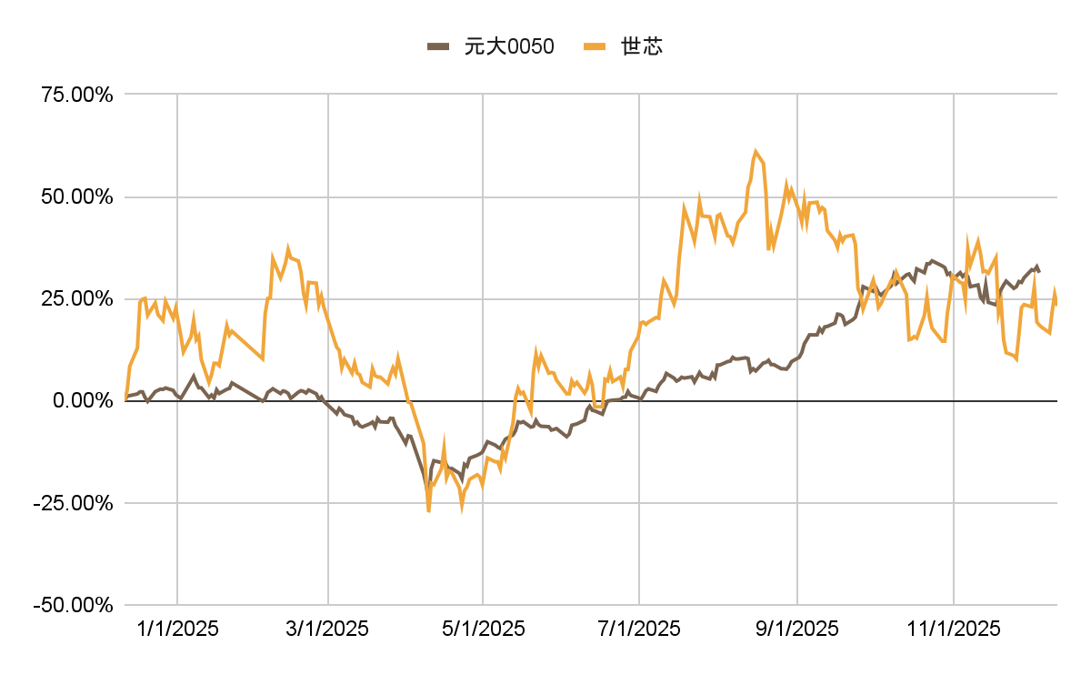
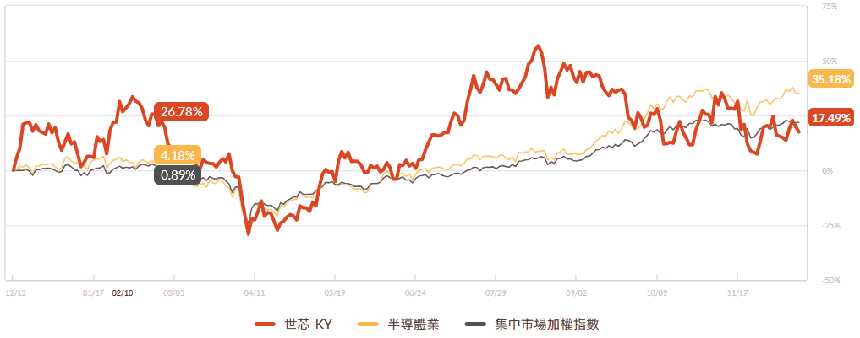
結論
個股介紹
產業概況
成長動能
潛在風險
財務模型
結論
附錄
投資建議：買入，目標價 4300 元，潛在漲幅 33 %
買進原因 | 股票代號：3661｜產業：IC 設計｜評價基準日：2025/12/12｜收盤價： 3,220 元
NVLink Fusion 開放讓世芯有機會承接更多符合該規格的高階 ASIC 專案，不再只倚賴少數雲端大客戶，可望擴大客戶基礎、提升單案技術含量與 ASP。
世芯提前佈局矽光子互連，有望在未來高頻寬、低功耗的 AI／HPC 新架構中卡位關鍵技術節點，拉高長線專案天花板與競爭門檻，為中長期成長提供額外選擇權。
世芯相較加權指數報酬
世芯相較半導體產業表現
資料來源：自行整理
33333

Slide 4
結論
個股介紹產業概況
成長動能
潛在風險
財務模型
結論
附錄
個股介紹

Slide 5
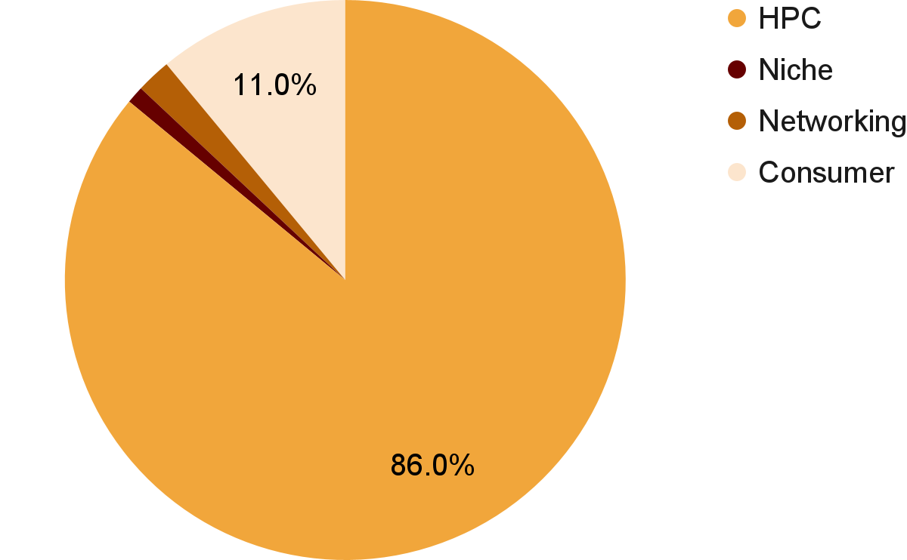
結論
個股介紹
產業概況
成長動能
潛在風險
財務模型
結論
附錄
世芯-KY（ 3661.TW ）
公司簡介
2025Q3世芯財報摘要(百萬)
公司主要業務 | ASIC 設計、 Soc 設計跟製造、 AI高速晶片運算設計
2024 營收 | 520.17 億
公司市值（億） | 2,666.11 億
收盤價 | 3,220
營業收入 | 6,570
營業毛利 | 1,841
稅後純益 | 1,326
每股盈餘（元） | 16.40
簡明損益表(百萬)
世芯營收組合
（百萬台幣） | 2024 | 2025e | 2026e
營業收入 | 51,969 | 37,330 | 93,036
營業利益 | 6,496 | 4,970 | 18,328
稅後淨利 | 6,446 | 6,500 | 12,000
EPS(元) | 81.34 | 67.08 | 134.93
5
資料來源：Morgan Stanley Research
Notes:
https://technews.tw/2025/03/18/google-taps-mediatek-broadcom/

Slide 6

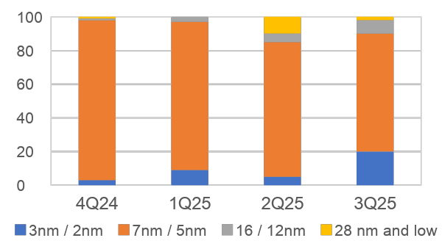
結論
個股介紹
產業概況
成長動能
潛在風險
財務模型
結論
附錄
世芯電子產品組合快速轉向 HPC，先進製程需求從 2024 → 2025 快速上升
在製程面，世芯不再只停留在 7/5 奈米。從第二季開始， 3 奈米首次進入量產占比；到了第三季更快速放大到近 20% 。這代表世芯已經成功跨進高階製程的新階段，切入更高附加價值、技術門檻更高的 ASIC 專案，也意味著客戶層級與產品定位都往上提升。
上一代 AWS Trainium2 為 Marvell 所拿下，而世芯與 Marvell 競爭 AWS ，贏得 Trainium 3 訂單。世芯的核心競爭力在於最先進製程 ( 如 5nm/3nm ）的設計能力，貢獻 2026 預估收益顯著成長因子。 AWS Trainium3 專案預計在 2026 年啟動量產，對 2026 年世芯 trunkey 營收提供大量成長潛能。
世芯電子營收製程節點
世芯訂單分布狀況
AWS – Annapurna | Inferentia2 / Trainium1 (7nm), Trainium3 (3nm)
Meta | Oculus ASIC, MTIA v4?
Sony | TV ASIC Smartphone ISP, D1 / Dojo (7nm)
Li Auto | ADAS High-end (5nm), ADAS Low-end (5nm)
Intel – Habana | Gaudi 1 (16nm) Gaudi 2 / Goya 2 (7nm) , Gaudi 3 / Goya 3 (5nm)
Tesla / xAI | D1/Dojo (1nm)
資料來源：世芯電子法說會簡報、Morgan Stanley Research

Slide 7
結論
個股介紹
產業概況
成長動能
潛在風險
財務模型
結論
附錄
世芯為高階 ASIC 設計服務商，卡位雲端自研晶片與台積電先進製程交會點
世芯角色介於大型雲端/系統客戶與台積電先進製程、先進封裝之間。承接雲端客戶自研 AI 晶片、降低對單一 GPU 供應商依賴的長期趨勢，以 N3 為量產主戰場並前瞻布局 N2 與 3DIC/CoWoS 等先進封裝，承接雲端服務商與系統廠自研加速器與客製化運算晶片的需求，成為能把下一代 AI 算力需求實際落地為晶片與系統的關鍵設計樞紐。
世芯受惠台積電「CSP 產能優先」策略：台積電執行 CSP 產能優先策略，將有限的先進製程與 CoWoS 產能，優先撥給如 AWS 這類頂級雲端客戶。世芯藉由與這些頂級客戶（如 AWS Trainium 3 專案）的深度綁定，間接獲得了台積電的產能優先權。
世芯-KY 協助 CSP 客戶 進行後段設計與 co-design
參與者 | 角色定位 | 核心工作內容
終端客戶 (如 AWS ) | 晶片擁有者/需求方 | 提供晶片規格與架構，支付 NRE 費用和 Turnkey 採購費用。
世芯電子 | ASIC 設計服務商/供應鏈管理者 | 負責晶片設計、向台積電下單、管理封裝測試、向客戶出貨成品晶片。
台積電 | 晶圓代工廠 | 專注於執行晶圓製造 (3nm/5nm) 的生產者。
資料來源：自行整理

Slide 8
結論
個股介紹產業概況
成長動能
潛在風險
財務模型
結論
附錄
產業概況

Slide 9
結論
個股介紹
產業概況
成長動能
潛在風險
財務模型
結論
附錄
ASIC 半導體供應鏈
上游 設計 & IP
中游 製造 & 代工 & 封測
下游 應用
IC 設計工具 & 服務
晶圓製造
數據中心
Pure-Play Foundry
CSPs
IP & EDA
ARM、SNPS、CDNS
台積電
網通 & 5G
IDM + Foundry
IC 設計服務
CSCO
世芯-KY、創意、智原
INTC、Samsung
消費性電子
IC 設計
封裝測試
車用電子
AVGO、MRVL、聯發科
日月光、力成科技、AMKR、台積電、
京元電、INTC
資料來源：產業價值鏈資訊平台、自行整理
Notes:
IP 台廠 力旺 M31

Slide 10
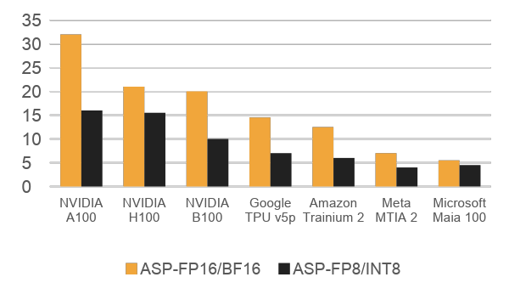
結論
個股介紹
產業概況
成長動能
潛在風險
財務模型
結論
附錄
ASIC 對專門設計之效用有優勢，GPU則在總體算力佔優
ASIC 的硬體結構為特定任務量身定制，省去了許多針對通用計算的不必要硬體設計，其單位算力成本因此相於 GPU 更低。
GPU 具備高度 28 日用性與強大的並行運算能力，特別適合需要高運算精度與複雜非線性運算的 AI 模型訓練。相較下， ASIC 為特定應用優化，能以更低能耗執行固定類型任務。由於 AI 推理端模型權重已固定、主要進行大量矩陣算且精度要求較低， ASIC 在推理場景中能更有效發揮能效優勢。
市面主流ASIC、GPU 算力成本對比
ASIC、 GPU 之適用情景
GPU 更適用於訓練 | ASIC 更適用於推理
AI 訓練過程需要處理大量的資料與複雜的計算，對晶片的運算能力以及平行處理能力要求高。 而 GPU 對於並行運算能力較優；高度靈活性也使其更適合這種頻繁的調試與反覆迭代。 | 在推理階段，需要對輸入的資料進行快速的預測與分類。 ASIC 高度客製化的特性針對推理任務進行最佳化，以較低的功耗實現高速的推理運算。因此 ASIC 的成本優勢更加明顯，有效降低企業的營運成本。
資料來源：Morgan Stanley research、 A Fair Comparison between ML Hardware by Mahmoud Khairy
Notes:
而 AI 模型推理端因模型權重已經固定，僅需執行大量矩陣運算，對運算精度的要求也較訓練端低，對於 ASIC

Slide 11
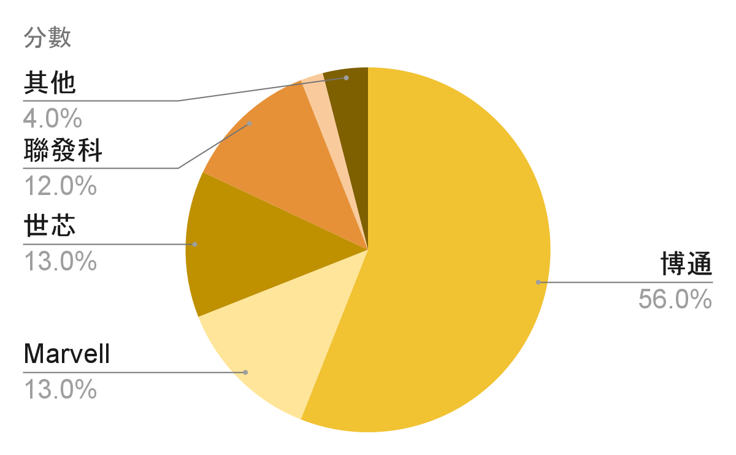
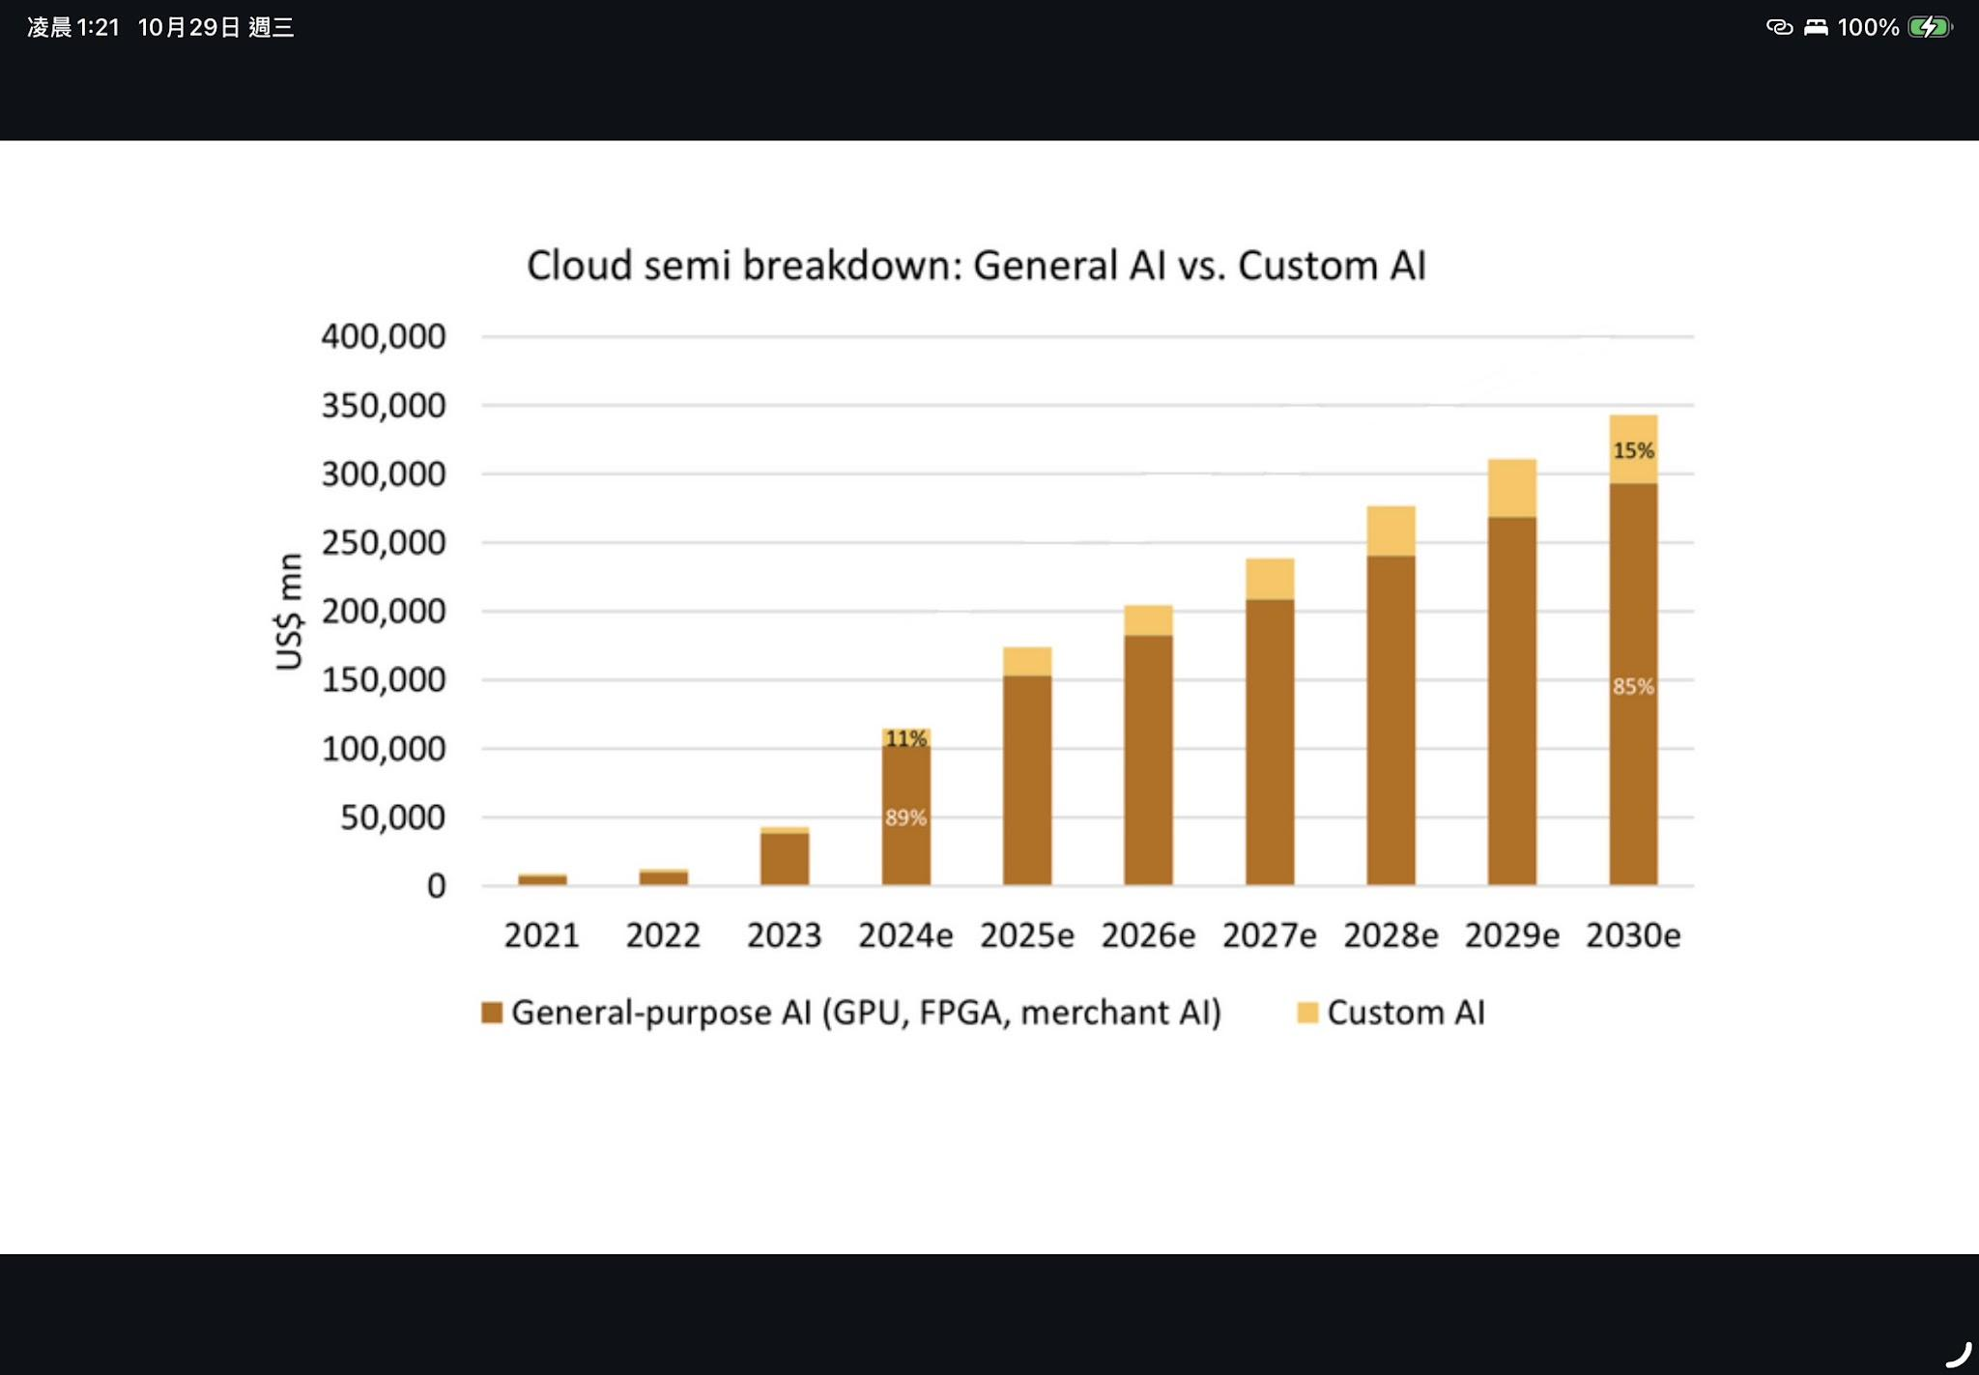
結論
個股介紹
產業概況
成長動能
潛在風險
財務模型
結論
附錄
CSP資本支出持續上升，ASIC成長可期
雲端 AI ASIC 市場成長主要受 CSP CAPEX 快速增加所帶動，四大 CSP 業者為提升 AI 訓練與推論效率，積極擴建資料中心並導入更多專用晶片，同時也希望降低對 NVIDIA GPU 的依賴、重新掌握運算晶片的成本與供應主導權。
根據預期，雲端 AI ASIC 市場規模將從 2024 年的 132 億美元提升至 2030 年的 500 億美元， CAGR 約 25% ，屆時將佔整體雲端 AI 晶片市場約 15%。目前 ASIC 產業仍以博通領先，預期世芯將在 2027 年市佔達 13%，位居第三。
ASIC主要廠商市佔率預估
ASIC市場規模預估
資料來源：Morgan Stanley Research

Slide 12
結論
個股介紹
產業概況
成長動能
潛在風險
財務模型
結論
附錄
NVLink Fusion 開放互連標準，加速 ASIC 生態擴張
NVLink Fusion 是開放式的連結技術， 讓非輝達的 CPU 與 GPU 能透過 NVLink 與輝達系統整合使用。透過提供專屬的光纖互聯與交換器，並以 chiplet 形式授權，輝達大幅降低開發 ASIC 所需面對的高速互連技術門檻，並使第三方晶片能更容易接入現有的 NVIDIA 基礎架構。而首波合作夥伴包括 Marvell、世芯、聯發科等。對 CSP 而言，導入 ASIC 不再需要自行開發高速互連，等於直接取得「與輝達相容」的標準化介面，使客製化晶片更容易進入現有 AI 基礎架構。此舉不僅擴大了整體 ASIC 生態，也提高了加入生態鏈廠商在 ASIC 的滲透機會。
NVLink Fusion vs UALink
NVIDIA機櫃架構
NVLink Fusion機櫃架構
 | NVLink Fusion | UALink
主導者 | Nvidia | AMD, 博通, Google, Intel等
開放性 | 僅開放部分技術給合作夥伴 | 開放的行業標準
互通性 | 主要為 NVIDIA 與特定夥伴硬體之間的連接設計，通常需要NVIDIA 產品。 | 支援任何成員的加速器和主機互連。
擴展規模 | NVLink 5.0 可連結 576 個加速器 | UALink 1.0 可連結 1024 個加速器
優缺點 | 高效能、生態完整，但供應商鎖定高 | 開放、供應彈性高，但成熟度與效能仍待驗證
Spectrum-X
Spectrum-X/Custom
BlueField/ConnectX
BF/CX/Custom
NVIDIA CPU
NVLink
Fusion
CPU/Custom
NVLink-C2C
NVLink-C2C/PCLe
NVIDIA GPU
GPU/ASIC
NVLink
NVLink Switch
NVLink Switch
資料來源：輝達官網、UALink Consortium

Slide 13
結論
個股介紹
產業概況
成長動能
潛在風險
財務模型
結論
附錄
AWS ASIC Roadmap 與前後段供應鏈轉換
AWS 在早期 ASIC 世代 Trainium2 時代完全依賴 Marvell，由其同時負責前段與後段設計及量產；但進入 Trainium3，AWS 將前段架構與關鍵 IP 採購收回由 Annapurna 主導，後段則改由具成本與工程效率優勢的 Alchip 承擔，形成「Annapurna 前段＋Alchip 後段」的新合作模式，Alchip 負責 PD、224G SerDes 整合、封裝與整體 Turnkey，成為主要供應商，年出貨約 120 萬顆，AWS 自製約 40 萬顆。而市場近期討論 TR4（2nm）世代可能重新增加 Marvell 的參與度，理由是設計複雜度提高且 AWS 有意分散風險，但目前並無確切證據顯示供應鏈已從 TR3 的架構產生明顯位移，相關傳聞仍屬市場階段性的推測。
AWS ASIC 世代 Roadmap 與主要供應商變化
AWS ASIC 前段與後段分工轉換
Marvell
（前段＋後段全包）
Annapurna（前段）＋ Alchip（後段）
TR2 (5nm)
TR3 (3nm)
TR2 / TR2.5
TR3
TR4
前段
Marvell（Architecture、RTL、IP 整合）
前段
Annapurna（Architecture、IP 採購、RTL）
前段
Annapurna（前段掌握權維持不變）
TR2.5 (5nm)
TR4 (2nm)
Marvell
（全包，量近期被砍單到 0）
供應商未定
（市場討論 Marvell 可能加入）
後段
Marvell（PD、封裝、Turnkey）
後段
Alchip（PD、224G SerDes、封裝、Turnkey）
後段
供應商未定（市場討論 Marvell 有望加入）
資料來源：MS (2025/11)、JPM (2024/12)、國泰證券 (2025/09)、自行整理

Slide 14
結論
個股介紹
產業概況
成長動能
潛在風險
財務模型
結論
附錄
CoWoS 產能瓶頸
AI/HPC 需要高速運算與大量記憶體頻寬，推動先進製程與先進封裝（尤其 CoWoS）快速升級；在 CoWoS 架構下，SoC、SoIC、HBM 與其他關鍵元件需被整合在同一封裝內，使封裝複雜度與產能需求大幅提高，CoWoS 逐漸成為整體供應鏈的最大瓶頸。掌握先進製程能力、同時能合作取得 CoWoS / SoIC 產能並具備封裝整合實力的 ASIC 廠商，將享有明顯競爭優勢；相對地，僅有成熟製程或缺乏先進封裝整合能力的新進 ASIC 廠商，將難以與頂尖 AI/HPC ASIC 需求匹配，差距將快速拉大。
CoWoS 先進封裝架構
AI ASIC：先進封裝與先進製程的競爭定位
運算能力(先進製程 / AI/HPC )
SOIC
SOIC
新進 ASIC 公司
Alchip
HBM
HBM
(缺封裝產能)
GUC
（先進製程 × 先進封裝）
SoC（Compute Die)
傳統 ASIC / 成熟製程廠商
(成熟製程 × 無封裝)
CoWoS Package base
封裝能力(成熟 → CoWoS )
資料來源： MS(2025/11)、CLSA(2025/06)、國泰證券(2025/09)、自行整理

Slide 15
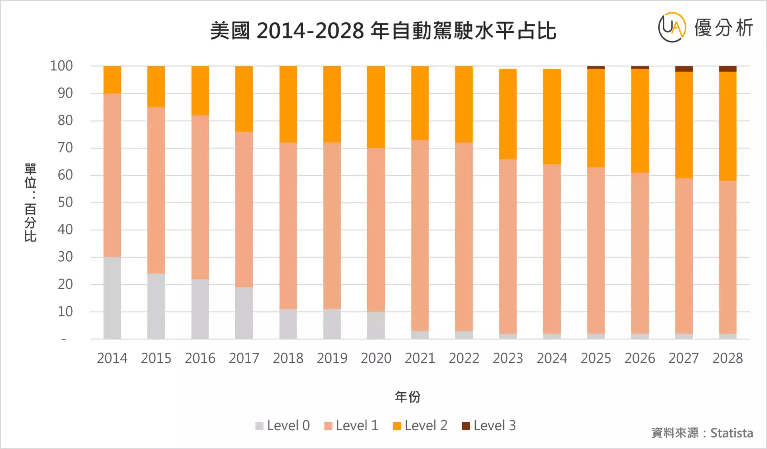
結論
個股介紹
產業概況
成長動能
潛在風險
財務模型
結論
附錄
ADAS 晶片隨著汽車架構轉換與效能要求提升而快速成長
未來汽車將從分散式 ECU 轉向集中式 DCU 架構。這需要一個中央大腦來處理所有感測器和決策， SoC 的運算力需求呈指數級增長。
AI 算力需求爆炸：為了實現 L3 及以上的功能，處理 LiDAR、雷達和多鏡頭數據所需的算力將不斷攀升，驅動晶片設計必須採用更先進的製程節點，這正是掌握先進製程晶片設計能力的廠商的機會。
ADAS 晶片市場中，Mobileye 以成熟的視覺感知演算法與高度整合的軟體生態占據主導地位。然而，為避免被單一平台過度綁定，許多車廠選擇投入自研晶片，以掌握自主性並降低長期成本。
ADAS 晶片需要通過嚴苛的車規認證，一旦通過認證進入供應鏈，競爭對手難以取代，能獲得長期穩定的訂單。
車用晶片比較
美國自動駕駛水平
車用晶片
MCU
SOC
技術特性
功能單一
高度整合
結合CPU、GPU
應用場景
用於特定系統
如引擎、煞車
ADAS、智慧座艙
市場角色
傳統汽車
智能汽車
發展趨勢
穩定成長
高速成長
資料來源：Statist、自行整理

Slide 16
結論
個股介紹產業概況
成長動能
潛在風險
財務模型
結論
附錄
成長動能

Slide 17
結論
個股介紹
產業概況
成長動能
潛在風險
財務模型
結論
附錄
NVLink Fusion 開放推升世芯切入 ASIC 機會，有望擴展客戶結構
世芯在 2.5D/3D 封裝與高頻寬介面本來就具備深厚經驗，NVLink Fusion 開放授權後，若能結合 NVLink IP 共同開發 chiplet 或 switch／bridge 類 ASIC，單一專案的 NRE 與量產價值都有機會放大，客戶結構有機會從「依賴少數 CSP 大單」轉向「圍繞 NVLink 生態服務多家雲端與 AI 系統商」。
在同一生態圈中，世芯與 Astera Labs 已有合作經驗：Astera Labs 專精於 PCIe/CXL、Retimer、Memory Connectivity 等模組化互連解決方案，若其產品線在 AI/加速器伺服器中需要與 NVLink 子系統協同設計，世芯能在 2.5D 整合與 ASIC 客製化上提供後端支援，形成從高速互連 IP、封裝到客製化 SoC 的垂直整合方案。這會提升雙方在 OEM 與CSP專案的競爭力。
世芯
Astera
Labs
Marvell
NVLink Fusion
#EDA工具
Cadence
MediaTek
Synopsys
#IP供應商
資料來源：世芯官網、鉅亨網、自行整理

Slide 18
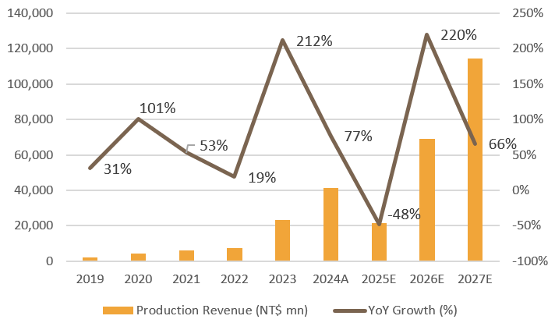
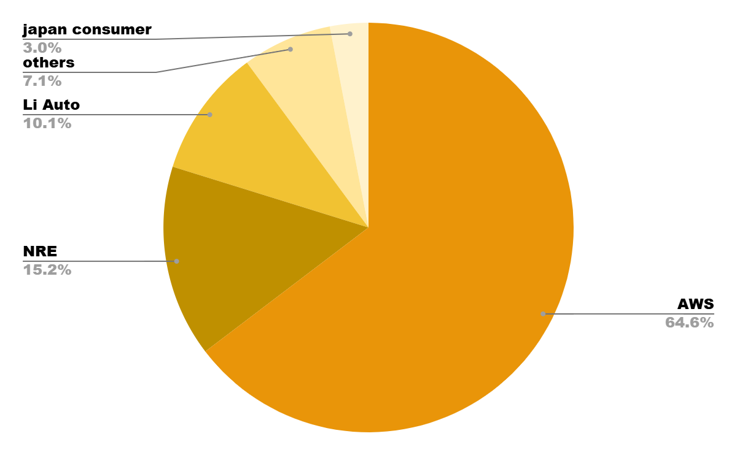
結論
個股介紹
產業概況
成長動能
潛在風險
財務模型
結論
附錄
AWS Trainium3 3nm專案預計於 2026 Q2 放量，貢獻 65% 營收增長
世芯與主要客戶 AWS 在 3nm 製程上的 AI ASIC 專案 Trainium 3 預計將於 2026 Q2 開始量產，帶來巨大的 Turnkey 營收成長。預計 Trainium 3 在其生命週期 2026-2027 將貢獻超過 10 億美元的營收。因為複雜的封裝（包含兩個運算裸晶和兩個 I/O 裸晶)，Trainium3 預計的晶片單價可能達到 4,000 至5,000 美元。當前並預期 Trainium 3 量產營收將占世芯2026 全年營收約 60%-65%。 此外，世芯也正與 AWS 2nm Trainium 4 後續專案進行大量合作，有望承接此專案的後端設計。即使該 2nm 專案需要多次試產，預計在 2027 年底開始小量生產，營收貢獻預計要到 2028 年才會產生。
世芯 2025-2027 預計營收及年增率趨勢
2026 世芯主要客戶預計貢獻營收比例
資料來源：凱基證券、J.P. Morgan、Morgan Stanley

Slide 19
結論
個股介紹
產業概況
成長動能
潛在風險
財務模型
結論
附錄
世芯在 2nm 進度超前
世芯目前在 2nm 晶片戰中有望成為 Trainium 4 唯一的設計服務供應商，進度超前其他台廠。世芯已明確報告協助完成測試晶片並規劃 2026 年流片，遠超同業目前藍圖規劃階段。此外，在 2nm CPO 導入方面，雖然尚未確定Trainium 4 CPO 進度，但世芯已與 Ayar Labs 建立合作夥伴關係，為未來可能的光學小晶片選用做好準備。
各廠2nm比較 | 2nm 進度預估 | Turnkey / NRE 潛力
世芯-KY | 已測試；2026 Tape-out；2027 年底小量產 | 潛在的 2nm NRE 收入被列為驅動公司年營收年增長超過 100% 的主要動力之一 ( 2026 )
創意 | 藍圖規劃階段 | Tesla AI6 (3nm) Turnkey 預計貢獻高達 20-30 億美元營收 ( 2027 )
聯發科 | 藍圖規劃階段 | Google TPU v8e (3nm) Turnkey 總潛在市場規模可能超過 40 億美元 ( 2026-2027 )
資料來源：Morgan Stanley, 富邦

Slide 20
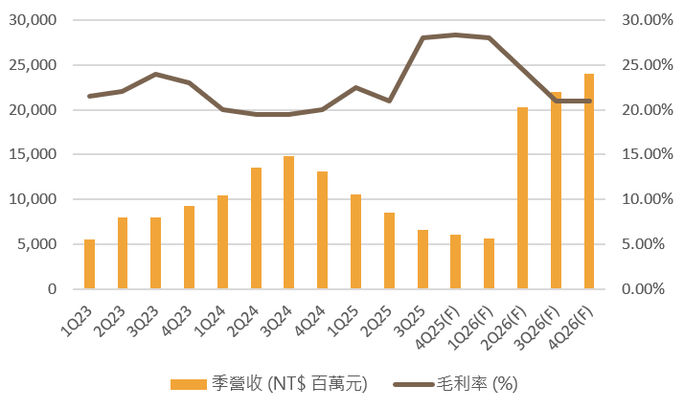
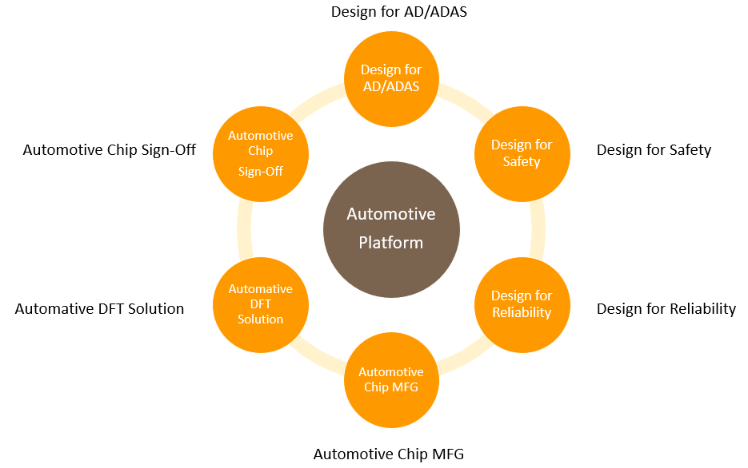
結論
個股介紹
產業概況
成長動能
潛在風險
財務模型
結論
附錄
理想汽車 ADAS 專案預計 2026 放量，預計成為第二大營收貢獻來源
Trainium 4 後續專案的強勁參與
理想汽車 5nm 自動駕駛ASIC ADAS 專案已經下達正式訂單，預計導入客戶全系列車款，且已經開始投片至主要晶圓代工廠，預計在 2026 年放量。以單位用量來看，一台車內含兩顆 ADAS 晶片。根據研調機構預估，2025 年目標為 64 萬台，上看70萬台，推估 ADAS 晶片有望出貨 130-150 萬顆，而以 5nm 製程節點生產下，推估 2026 年的年營收約為 3 億至 4 億美元，約佔世芯總營收的 10% 以上，成為世芯 2026 年的第二大營收貢獻來源。也因為這是一個 spec-in 專案，預計將享有超過 25% 的健康毛利率。除此之外，下一代晶片研發已經開始進行以實現更高速度的介面晶片擴展性，整體貢獻程度將延續至 2028 年。
2025-2026預計營收及毛利率
世芯電子業界首個汽車 ASIC 平台中所含模組
資料來源：JP Morgan, Morgan Stanley、中信投顧、統一投顧

Slide 21
結論
個股介紹
產業概況
成長動能
潛在風險
財務模型
結論
附錄
COT 模式與戰略合作並行，實現成本優勢與技術飛躍
COT 模式+策略聯盟模式將會是 CSP 客戶最具成本效應的方式。在客戶成本方面，COT 模式對於客戶而言更有辦法管控成本結構。在COT 模式下客戶對案件掌握度雖高，但根據成本效益來說，自行設計跟投片等對於 CSP 廠商來說不划算，因為要承擔更多設計及投片風險，且亞洲公司具有人力成本較低的優勢，因此提供世芯的成長動能。而策略聯盟的優勢為，各個合作夥伴都有其強項，例如：ASTERA LAB(ALAB.US)強項在於傳輸、AYAR LAB 在於 CPO，與之共同開發晶片，將可以提供客戶各合作夥伴最強的區塊。雖然目前世芯仍未確定獲得其他家 CSP 客戶的案件，但持續有 CSP 客戶在接觸。未來在 CSP 主導的 ASIC 這個方向，COT 模式將會有更多彈性及更低的成本，將有望爭取更多 CSP 客戶的訂單。
商業模式比較
世芯與Astera Lab、Ayer Lab戰略合作優勢
項目 | NRE | Turnkey | COT
定義 | 一次性費用 | 統包服務 | 一次性設計
客製化程度 | 高 | 低 | 高
收入模式 | 一次性 | 隨出貨量增加 | 一次性
量產責任 | 客戶 | IC設計服務公司 | 客戶
毛利率 | 高 | 中 | 高
Astera Lab
連接 IP 整合與互通性驗證，縮短設計週期和驗證時間。
皆為Amazon 轉投資企業與 NVLink 的首批授權對象，雙方合作的方案更容易被 AWS 等主要的雲端客戶採用。
確保高性能 AI 運算晶片與其他組件實現可靠高速電性連接。
Ayer Lab
將光學 I/O 直接整合到封裝內，大幅提升頻寬密度、降低功耗和縮短延遲，並基於台積電 COUPE 平台，加速 CPO 技術普及。
光學互連被視為 2nm 以下晶片和下一代 AI 運算架構的關鍵技術，此合作使世芯在未來 ASIC 設計中保持領先地位。
資料來源：統一投顧

Slide 22
結論
個股介紹
產業概況
成長動能
潛在風險
財務模型
結論
附錄
世芯佈局矽光子互連技術
Astera Labs 與世芯-KY的合作，將高速互連技術與世芯在 ASIC 設計的能力深度整合，使世芯能提供從晶片設計、I/O、SerDes，到 CXL、NVLink、PCIe 等機櫃級連接方案的一站式平台，協助雲端業者更快導入 AI 架構並降低整合複雜度。此合作也強化世芯在 3nm、2nm 先進製程的技術佈局，提升承接大型 AI ASIC 專案的能力。隨著 NRE 動能升溫、3nm 專案進入量產、2nm 專案啟動，以及機櫃級 AI 架構需求持續上升，世芯未來在雲端大廠供應鏈中的角色將更加重要，整體成長動能也更具可見度。
 | 銅線 (Copper Wire / 傳統電性互連) | 光子 (Photonics / 矽光子技術)
頻寬 (Bandwidth) | 25–112 Gbps；傳輸速率超過 50 Gbps 時挑戰銳增 | Tbps 級效能；單纖可實現 200–400 Gb/s，可望突破 1 Tb/s
功耗 (Power/能效) | 高；面臨極限；需依賴編碼及錯誤更正機制以致功耗提高 | 低；單比特傳輸能耗可降至 <5 pJ/bit；整體功耗可降低 80%
延遲 (Latency) | 較高；是系統發揮效能的最大障礙之一 | 較低；能突破延遲限制
應用與距離 | 短距離互連 | AI cluster/HPC；應用於超大規模資料中心
資料來源：Technews ,鉅亨網

Slide 23
結論
個股介紹產業概況
成長動能
潛在風險
財務模型
結論
附錄
潛在風險

Slide 24
結論
個股介紹
產業概況
成長動能
潛在風險
財務模型
結論
附錄
營收高度依賴 AWS 專案 Trainium4專案面臨更大競爭
市場對世芯在 Trainium4 專案的風險關注，主要源於 AWS 技術路線的開放化轉變；隨著採用 NVLink 等高速互連架構，高階 AI ASIC 的設計不再侷限於封閉模式，使更多具備先進製程與系統整合能力的供應商有機會切入。這意味著在未來 2 奈米世代中，AWS 可能為分散風險與成本而引入更多合作夥伴，進而稀釋世芯於 T4 專案中的市占。再加上世芯營收結構高度集中，2026 年預估有 65% 來自 AWS Trainium3、遠高於第二大客戶理想汽車的 10%，若 AWS 調整 ASIC 策略或下修需求，將使公司承受更大的營收波動壓力，凸顯其長期獲利穩定性面臨的挑戰。
Trainium4 設計服務潛在競爭者對照表
公司 | 角色定位 | AI / ASIC 相關經驗 | 切入 T4 的潛在可能
世芯-KY | 現有核心設計服務商 | 深耕 CSP 客製化 AI ASIC | 與 AWS 長期合作、專案理解深、設計黏著度高
邁威爾 | 高階 ASIC 競爭者 | 具雲端 ASIC、HPC 及高速 SerDes 經驗 | ASIC 規模化能力強、2026 年業務成長預期明確
高通 | 潛在策略型競爭者 | 高效能運算架構、客製化 SoC 經驗 | 功耗效率與系統架構設計能力突出
資料來源：Morgan Stanley

Slide 25
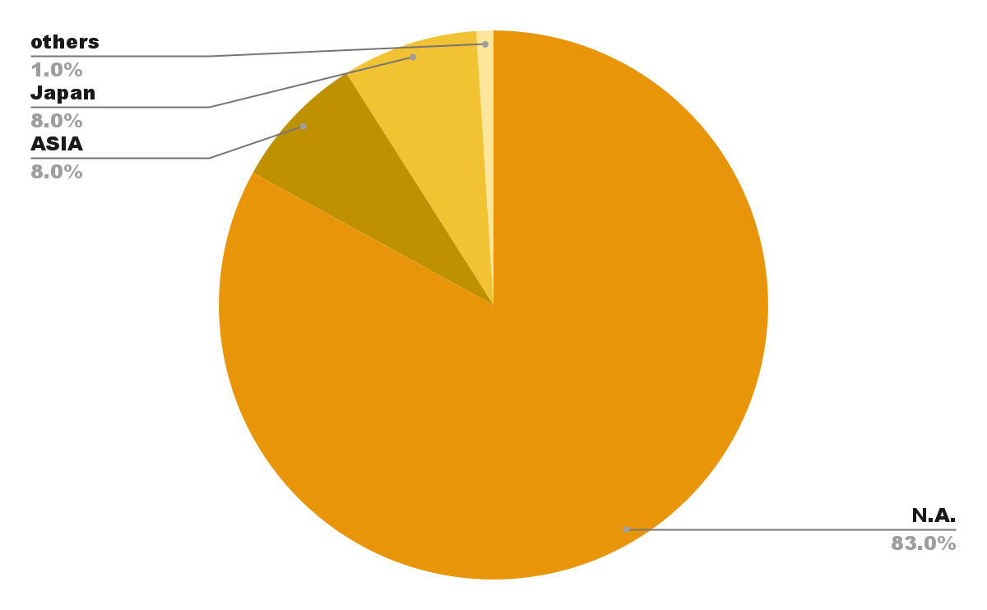
結論
個股介紹
產業概況
成長動能
潛在風險
財務模型
結論
附錄
出貨受到美國對中國晶片管制影響
世芯與理想汽車合作的 ADAS 晶片原預計於 2024 年底流片，但在出口許可階段遭美國否決，導致時程延後。世芯已調整設計並重新投片，預計於 2026 年開始量產。未來若中美貿易緊張局勢持續升溫，美國進一步強化對先進製程、EDA 工具或關鍵 IP 的出口管制，不排除再次影響中國車廠相關專案的審批進度，進而造成世芯客戶導入遞延、量產時程延後，或使部分訂單面臨不確定性。
2025 世芯地區營收占比
2026 世芯主要客戶預計貢獻營收比例
資料來源：自行整理

Slide 26
結論
個股介紹產業概況
成長動能
潛在風險
財務模型
結論
附錄
財務模型

Slide 27
結論
個股介紹
產業概況
成長動能
潛在風險
財務模型
結論
附錄
潛在風險
財務模型說明
營收和毛利率 | AWS Trainium3:2026 年整體市場預估出貨約 120 萬顆，世芯可取得 55–60 萬顆，ASP 約 US$4,000–5,000。全年貢獻約 NT$717.11 億，為世芯營收成長最主要來源。 Li Auto ADAS（5nm）:2026 年出貨量約 130–150 萬顆，進入量產高峰，全年營收貢獻約 NT$109.13 億。 日本消費性電子客戶:成長趨緩，2026 年預估貢獻 NT$31.18億，穩定但缺乏成長的來源 其他客戶（中小型 AI / ASIC 專案）:成長性有限，2026 年貢獻約 NT$82.94 億，提供基本分散度但占比不高。 Intel Habana: 2026 年因訂單取消，營收貢獻為零，使整體成長更集中於 Trn3。 Turnkey 占比提升至 85%，使毛利率由 24.8% 下滑至 19.7%，全年毛利金額仍達NT$183.28 億 世芯 2026 年營收預估大幅成長至 NT$930.36億
營業費用與獲利 | 2026 年在大量 AI 專案進入量產帶動下，世芯整體營運規模持續放大，全年 R&D 預估達 NT$26.5 億，連同 SG&A 約 NT$8.98億元，使得 2026 全年營業費用合計增至 NT$52.13億元（2025 年：NT$30.97億元）
淨利與 EPS | 業外損益預估維持中性至小幅負值，對整體獲利影響有限。2026 年稅後淨利預估 NT$120.01億元，淨利率 12.9%，EPS 提升至 NT$134.93。
資料來源：Morgan stanley , JP Morgan ,自行整理

Slide 28
結論
個股介紹產業概況
成長動能
潛在風險
財務模型
結論
附錄
結論

Slide 29
結論
個股介紹
產業概況
成長動能
潛在風險
財務模型
結論
附錄
投資建議：買入，目標價 4300 元，潛在漲幅 33 %
買進原因 | 股票代號：3661｜產業：IC 設計｜評價基準日：2025/12/12｜收盤價： 3,220 元
NVLink Fusion 開放讓世芯有機會承接更多符合該規格的高階 ASIC 專案，不再只倚賴少數雲端大客戶，可望擴大客戶基礎、提升單案技術含量與 ASP。
世芯提前佈局矽光子互連，有望在未來高頻寬、低功耗的 AI／HPC 新架構中卡位關鍵技術節點，拉高長線專案天花板與競爭門檻，為中長期成長提供額外選擇權。
世芯相較加權指數報酬
世芯相較半導體產業表現
資料來源：自行整理
333229

Slide 30
結論
個股介紹產業概況
成長動能
潛在風險
財務模型
結論
附錄
附錄

